Slide 1
MESYUARAT PENETAPAN HAD PENILAIAN DAN PENENTUAN SEMULA HAD AMARAN BACAAN DI STESEN PENGAWASAN KUALITI AIR SUNGAI AUTOMATIK
10 OGOS 2020
ACCAPELLA SUITE, SHAH ALAM

Slide 2
KANDUNGAN
Program Pengawasan EQMP
Keperluan Untuk Memperluas & Mempelbagai Penggunaan Program EQMP
Objektif Mesyuarat
Penetapan Had Amaran Parameter
Syor Pemantauan & Tindakan Kes Pencemaran

Slide 3
1. Program Pengawasan Kualiti Alam Sekitar (Environmental Quality Monitoring Programme (EQMP))
merupakan satu program inisiatif kerajaan untuk memantapkan pemantauan kualiti alam sekitar.
merangkumi pengumpulan data bagi kualiti udara, kualiti air sungai dan kualiti air marin di seluruh Malaysia
penambahbaikan daripada sistem pengawasan kualiti alam sekitar yang telah digunapakai oleh Jabatan Alam Sekitar sejak tahun 1995 sehingga 2015 bagi pengawasan kualiti air sungai.
Syarikat Pakar Scieno TW Sdn Bhd telah dilantik sebagai syarikat konsesi yang menjalankan Program Pengawasan Kualiti Alam Sekitar

Slide 4
Stesen Pengawasan Sungai dan Marin Bagi Program EQMP
Stesen pengawasan air sungai
1353 Stesen Manual
29 Stesen Automatik Muka Sauk (Hulu LRA)
1 Stesen Automatik (Sg. Klang)
Stesen pengawasan air marin
388 Stesen Manual
10 Stesen Automatik

Slide 5
Penggunaan Data Rangkaian Stesen Pengawasan EQMP
Pengumpulan data kualiti alam sekitar bagi membolehkan JAS memenuhi keperluan berikut:
Melaporkan tahap sebenar kualiti alam sekitar Negara (kualiti ambien) melalui penerbitan Laporan Kualiti Alam Sekeliling tahunan tidak lewat dari 30 September tahun berikutnya sepertimana kehendak Seksyen 3(1)(i) Akta Kualiti Alam Sekeliling, 1974
Penggunaan Data (masakini)
Penggunaan data-data bagi membantu perancangan pembangunan dan merancang strategi penguatkuasaan
Penggunaan data kualiti air di Malaysia untuk digunakan bagi kajian oleh agensi kerajaan, perunding EIA, Ahli Akademik Universiti dan pelajar
Data-data digunakan secara dalaman untuk penilaian laporan EIA
Data-data digunakan untuk kajian kes-kes pencemaran

Slide 6
2. Keperluan Untuk Memperluas & Mempelbagai Penggunaan Data Program EQMP
Melalui inisiatif Sistem “Alert” akan mewujudkan satu sistem yang holistik untuk memantau, mencegah dan mengawal pencemaran. Sistem alert akan: -
membolehkan data-data kualiti air yang dicerap membantu mengenalpasti punca pencemaran;
membantu memulihara dan meningkatkan kualiti air permukaan melalui pengesanan awal pencemaran dari pelbagai aktiviti;
membantu mengurangkan kos pemulihan terhadap pencemaran alam sekitar ke atas air permukaan;
dapat meningkatkan keyakinan rakyat terhadap kredibiliti sektor awam dengan kaedah pengesanan awal kes-kes pencemaran alam sekitar selari dengan “demand” dan harapan rakyat pada masa kini; dan
dapat meningkatkan reputasi sektor awam dalam pengurusan kualiti air.

Slide 7
3. Objektif Mesyuarat
Penetapan/ Consensus Had Nilai / Limit Kepekatan Parameter Bahan Pencemar yang Dipantau
Trigger point utk keluarkan alert
Nilai untuk alert yang praktikal untuk setiap stesen bukan alert palsu
Standard/ Nilai perbandingan utk kes exceedance level
Nilai untuk alert mengambilkira perkaitan parameter-parameter tertentu

Slide 8
4. Penetapan Had Amaran Parameter
Cabaran
Mengambilkira kualiti air sediada, penetapan had TIDAK BOLEH dibuat secara umum hanya berdasarkan -
kelas air (I, II, III, IV, V) (terdapat sungai yang kepekatan AN melebihi kepekatan Kelas V)
Kualiti air mentah yang ditetapkan oleh KKM (LRA masih boleh beroperasi walaupun kepekatan AN melepasi 1.5mg/l bagi kebanyakan LRA)
Cadangan
Penetapan had hendaklah
nilai yang praktikal (tidak terlalu rendah atau tidak terlalu tinggi)
nilai ditetapkan adalah berdasarkan keupayaan/ teknologi rawatan setiap LRA
Nilai kepekatan sebenar LRA boleh meneruskan operasi
Merujuk kepada SOP penutupan loji LRA (bahan pencemar & had yang boleh diterima)

Slide 9
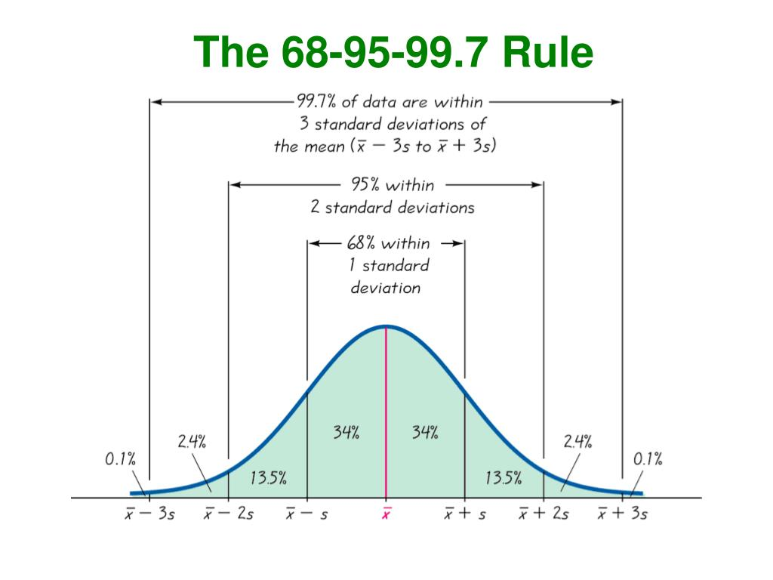

Slide 10
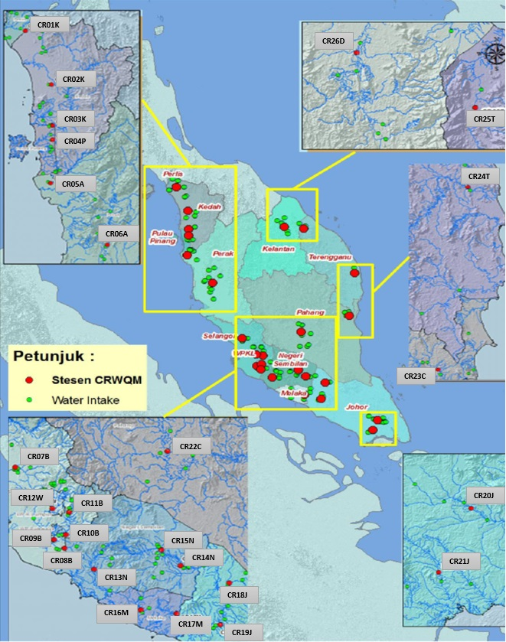
Penetapan Had Bagi Stesen Pengawasan Kualiti Air Sungai Automatik Yang Terlibat

Slide 11
NEGERI | ID STESEN (CR) | SUNGAI | TAKAT PENGAMBILAN AIR | JARAK STESEN KE TAKAT PENGAMBILAN AIR (KM)
Perlis | 01K | Terusan MADA | Arau Fasa IV | 1.17
Kedah | 02K 03K | Terusan MADA Sungai Muda | Bukit Jenun Kulim Hi-Tech | 2.02 1.80
Penang | 04P | Sungai Kulim | Toh Along | 1.12
Perak | 05A 05A | Sungai Bogak Sungai Perak | Parit Buntar Sultan Idris | 2.65 2.40
Selangor | 07B* 08B 09B 10B 11B | Sungai Selangor Sungai Langat Sungai Semenyih Sungai Labu Sungai Langat | Sg. Selangor Fasa 1,2,3 Bukit Tampoi Jenderam Labu Lanjut Cheras Batu 11 | 1.95 1.17 2.72 1.48 2.29
Wilayah Kuala Lumpur | 12W | Sungai Klang | NA | -
Negeri Sembilan | 13N 14N 15N | Sungai Linggi Sungai Muar Sungai Muar | Linggi Pasir Besar Jelai Jempol | 2.26 3.71 4.79
Melaka | 16M 17M | Sungai Melaka Sungai Kesang | Durian Tunggal Chin Chin | 2.67 2.74
Johor | 18J 19J 20J 21J | Sungai Segamat Sungai Muar Sungai Johor Sungai Sekudai | Segamat Panchor Semanggar Skudai | 1.10 5.54 7.20 3.78
Pahang | 22C 23C | Sungai Pahang Sungai Kuantan | Lubuk Kawah Semambu | 4.23 4.49
Terengganu | 24T 25T | Sungai Paka Sungai Besut | BuKIt Bauk Bukit Bunga | 2.40 6.50
Kelantan | 26D | Sungai Kelantan | Sokor | 7.0
Sabah | 27S 31S | Sungai Tuaran Sungai Moyog | Telibong Kasigui | 2.67 3.74
Sarawak | 29Q 30Q | Sungai Sarawak Sungai Batang Sadong | Sarawak Kiri Tebekang | 6.29 3.46

Slide 12
Implikasi Penetapan Had Yang Kurang Tepat
Jika nilai rendah
Terlalu sensitif
“alert’ palsu dikeluarkan
meningkatkan bilangan aduan yang tidak perlu
Punca pencemaran sukar dikesan
‘trigger’ tindakan siasatan ke lapangan walaupun tiada keperluan yang menjejaskan siasatan kes aduan lain
merugikan sumber (masa, tenaga, kos bahan api kenderaan dll)
Jika nilai terlalu tinggi
terlewat untuk tindakan operator LRA
Kemasukan air mentah tercemar ke LRA dan melibatkan kos dan masa untuk perbersihan
tempoh masa untuk proses “dilution” tidak mencukupi bagi aliran sungai yang tercemar mencapai kualiti air mentah yang sesuai di muka sauk

Slide 13
5. Syor Pemantauan & Tindakan Kes Pencemaran (Dari Program EQMP)
Maklumat kes pencemaran yang berlaku di stesen pemantauan yang terletak di hulu muka sauk disampaikan kepada SPAN.
Siasatan lanjut dijalankan oleh JAS
Kerjasama daripada SPAN untuk :
Maklumat kes pencemaran disampaikan kepada operator LRA
Operator LRA memantau, merekod dan berkongsi data kepekatan pencemaran pada point of sampling” dan muka sauk beserta maklumat jarak dan tempoh pergerakan aliran sungai
Berkongsi data pemantauan berkala yang dijalankan oleh pihak operator LRA khususnya data-data kualiti air yang menunjukkan julat parameter tertentu berada di luar kebiasaan.
Berkongsi data hentitugas operasi LRA beserta nilai sebenar parameter yang menyebabkan hentitugas.
Kerjasama dipohon bagi tujuan penilaian dan semakan semula (fine tuning) had/ limit yang ditetapkan untuk setiap stesen pemantauan

Slide 14
TERIMA KASIH

